Slide 1
VISUALISASI DATA
ONE-SHOT LLM TASK RELIABILITY
PRESENTATION
SEBASTIAN ABE SANTOSO

Slide 2
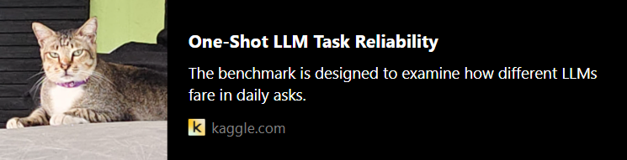
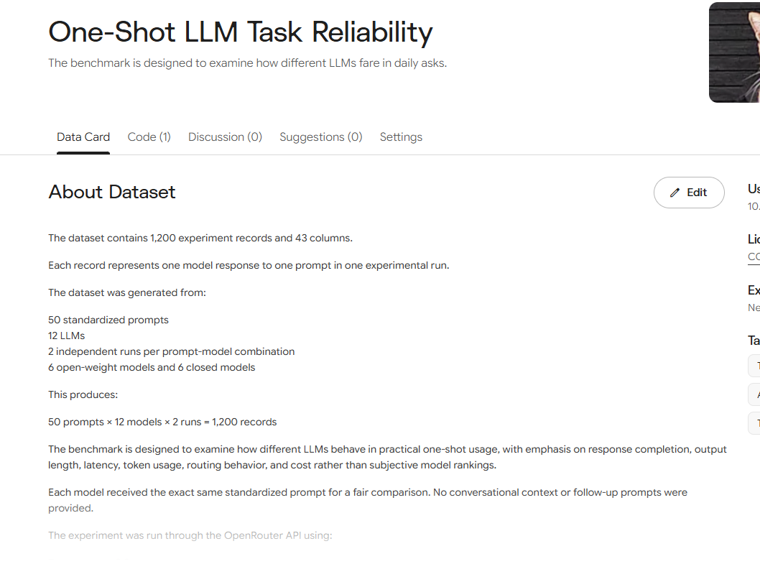
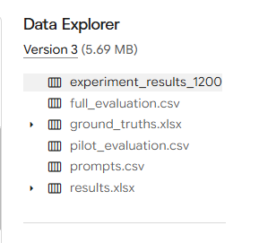
Dataset ini berisi rekaman hasil pengujian 12 LLM menggunakan 50 prompt dengan dua run per model. Setiap kombinasi model dan prompt diuji sebanyak dua kali, sehingga menghasilkan total 1.200 rekaman. Data mencakup hasil respons, waktu pemrosesan, penggunaan token, dan biaya API.
Dataset ini terbagi menjadi empat:
  Results.xlsx (utama, berisi response LLM)
  prompts.csv (berisi prompt yang digunakan oleh LLM)
  ground_truth.xlsx (baseline untuk mengukur response LLM)
  full_evaluation.xlsx (skor LLM berdasarkan ground_truth dan dievaluasi oleh judge LLM)
DATASET DESC
(002)

Slide 3

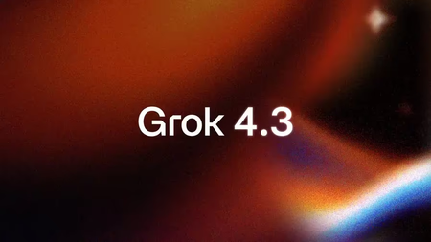
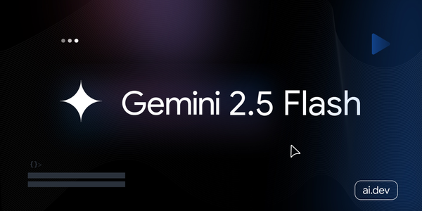
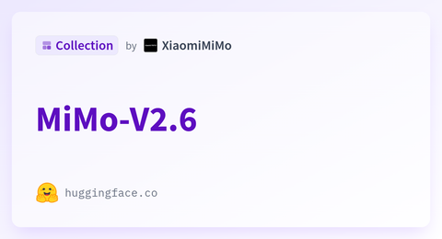





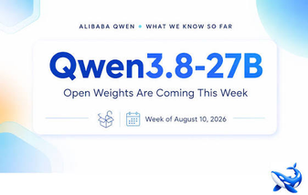


Data diperoleh dari pengujian 12 LLM menggunakan 50 prompt, dengan setiap kombinasi model dan prompt diuji sebanyak dua kali.
Jawaban acuan (ground truth) dibuat menggunakan Claude Sonnet 5.5
METODOLOGI
Respons setiap model dinilai secara otomatis menggunakan kode dengan Xiaomi MiMo-V2-Pro sebagai LLM judge. Hasilnya digunakan untuk membandingkan kualitas jawaban, keberhasilan penyelesaian tugas, waktu pemrosesan, penggunaan token, dan biaya antar-model.

Slide 4
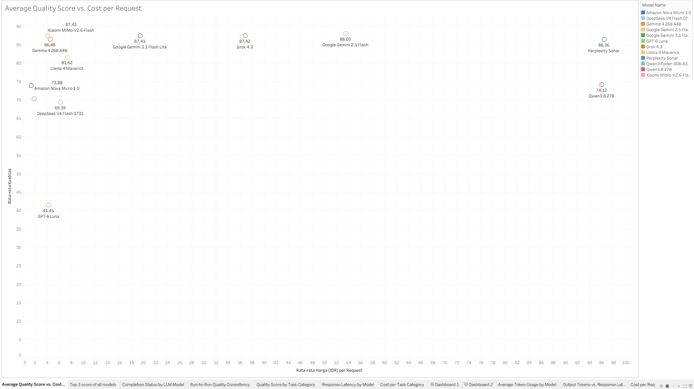

Slide 5
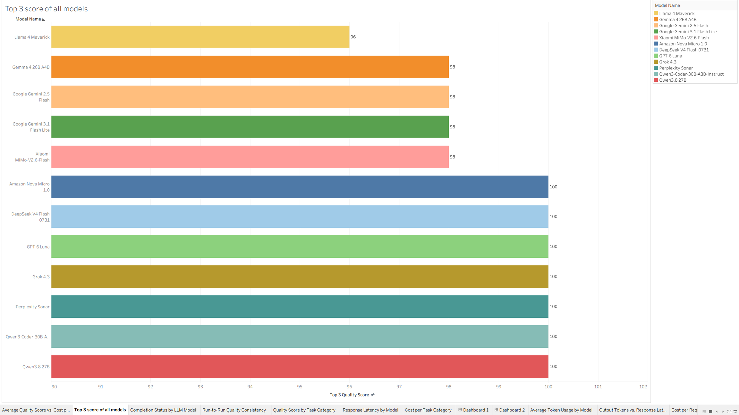

Slide 6
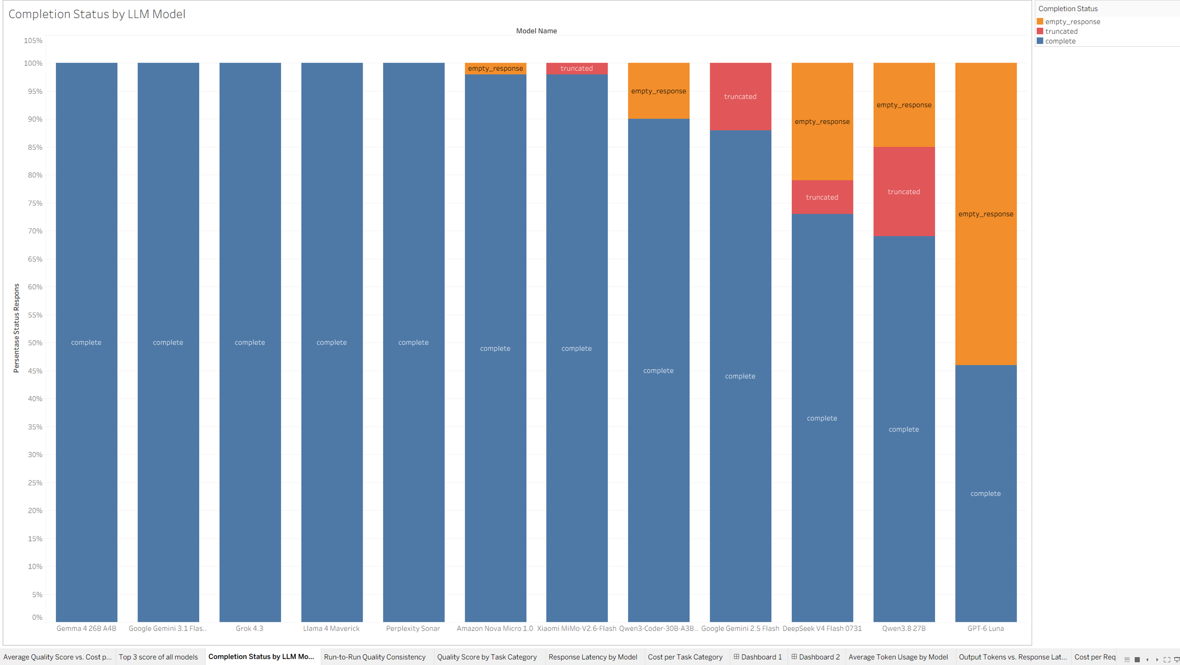

Slide 7
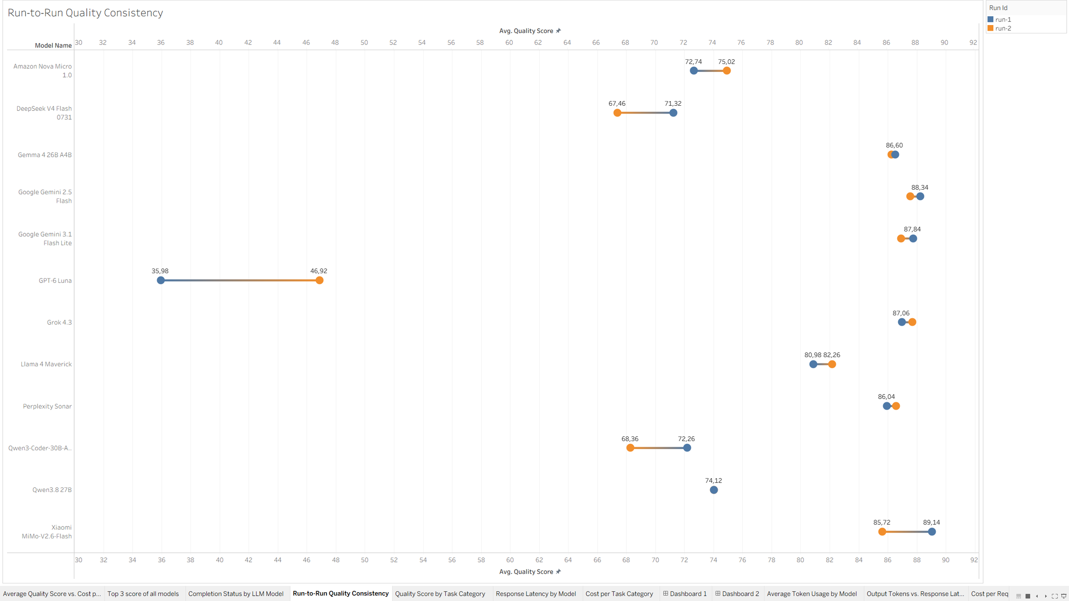

Slide 8
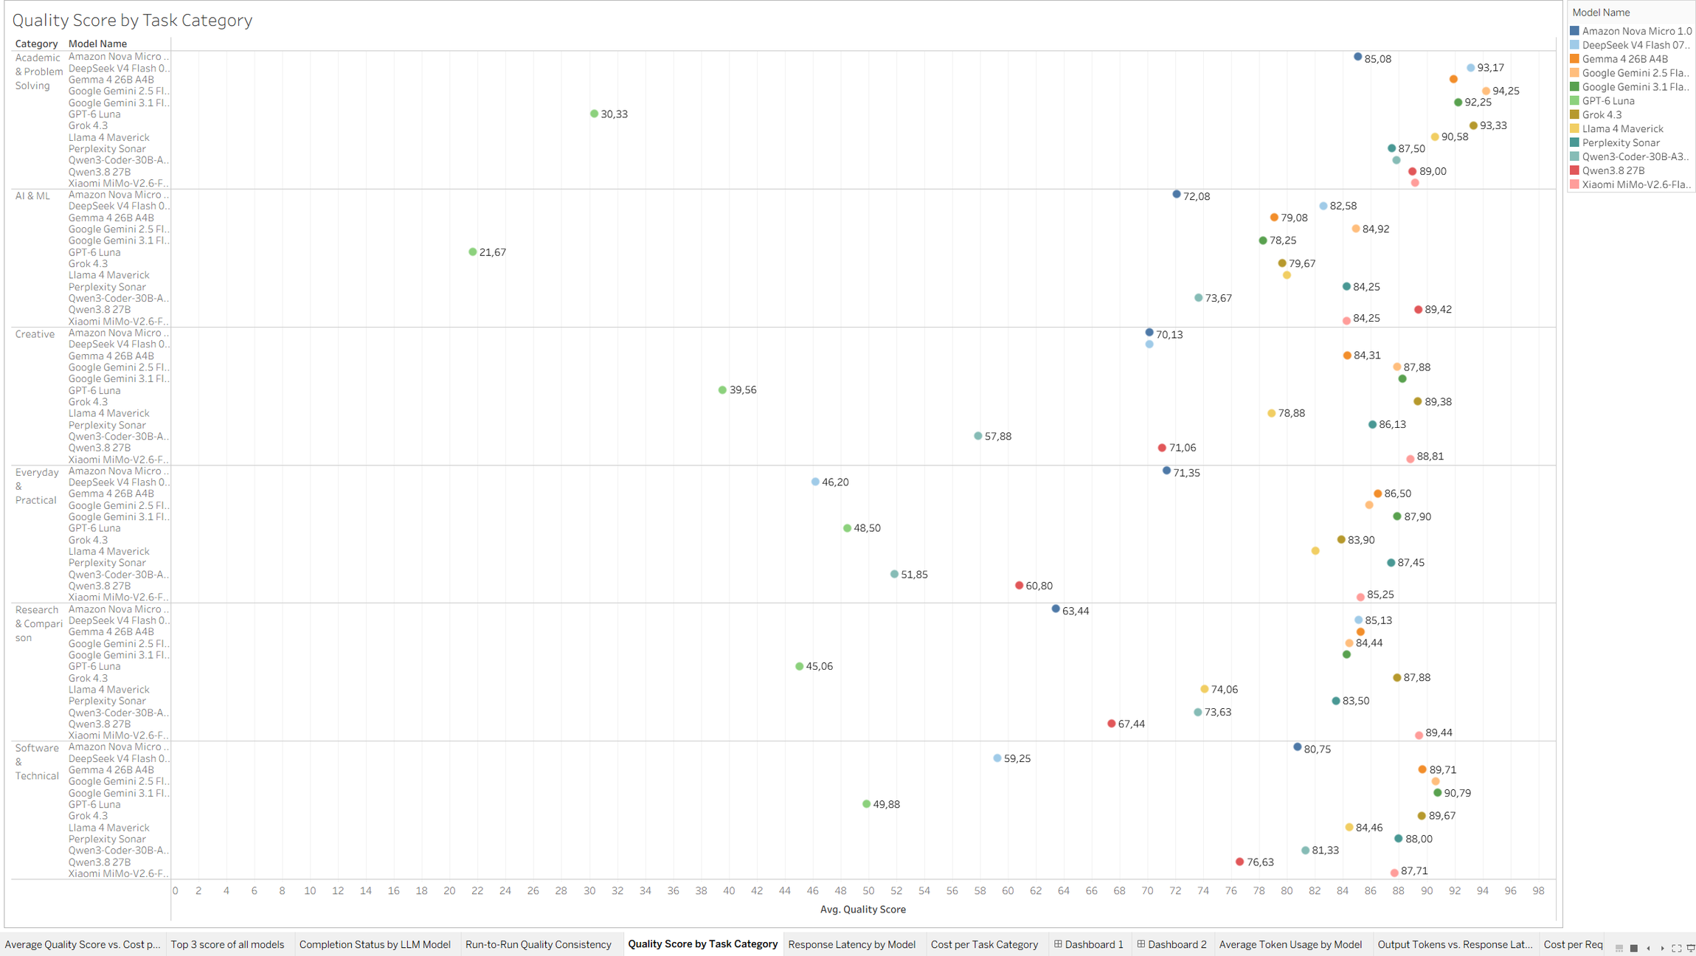

Slide 9
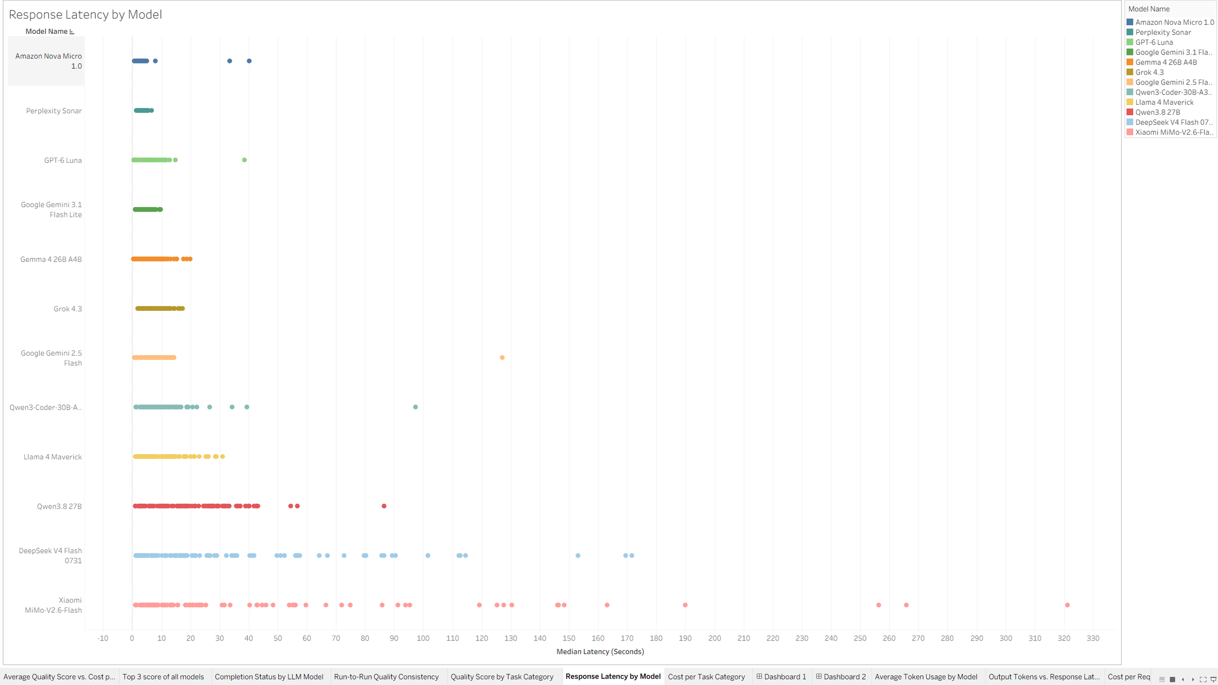

Slide 10
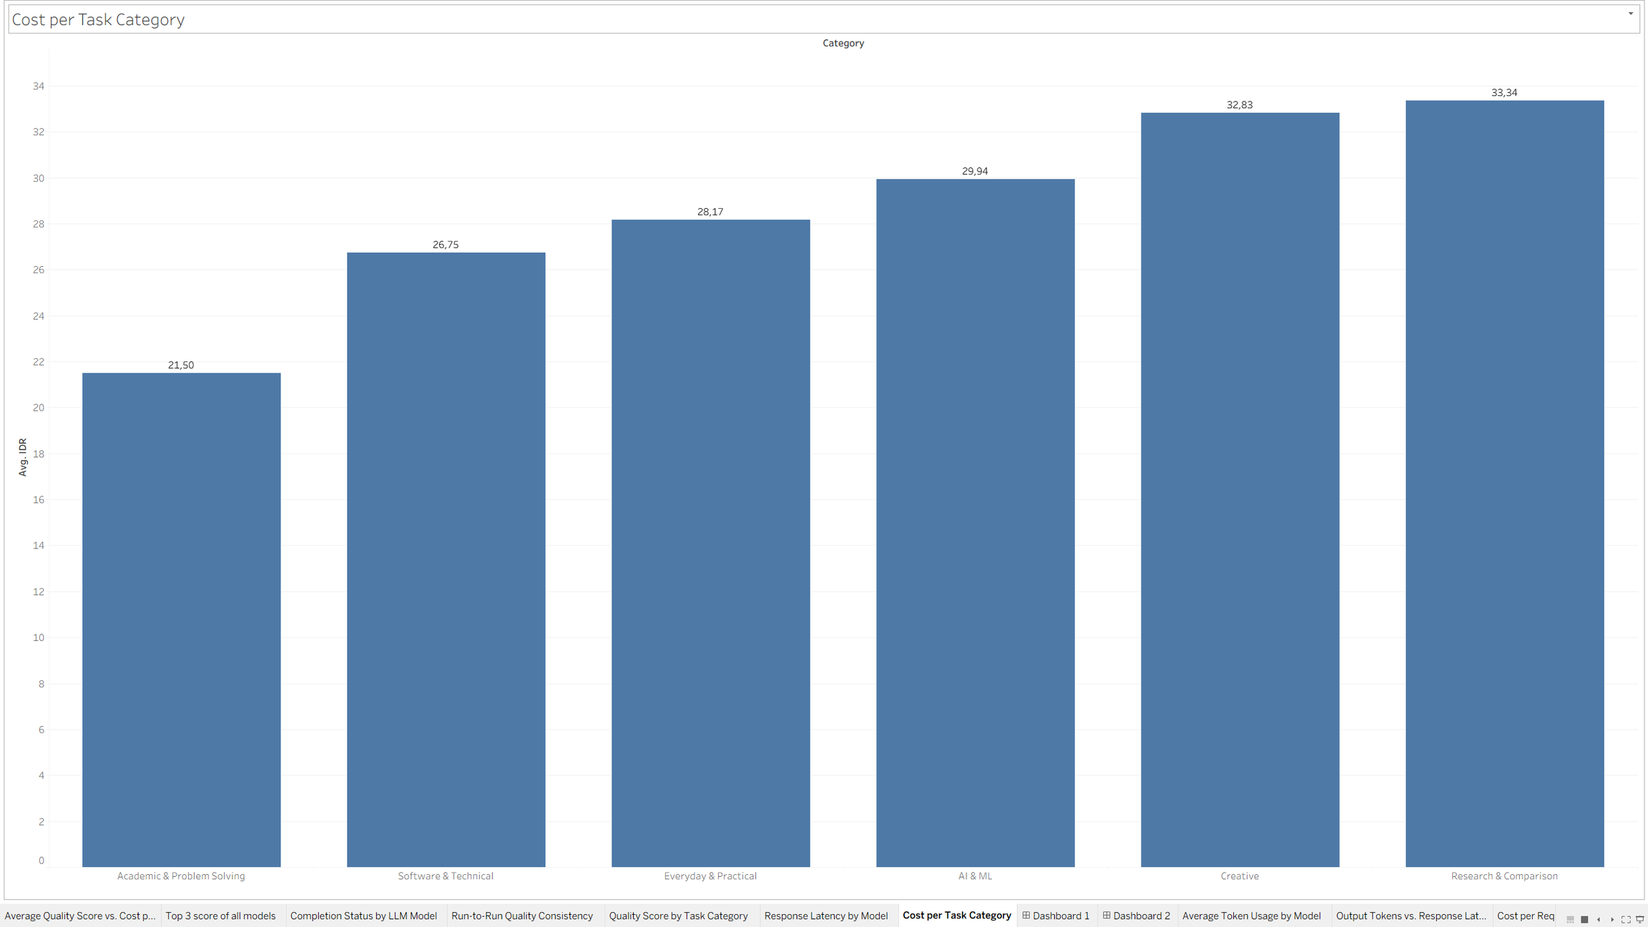

Slide 11
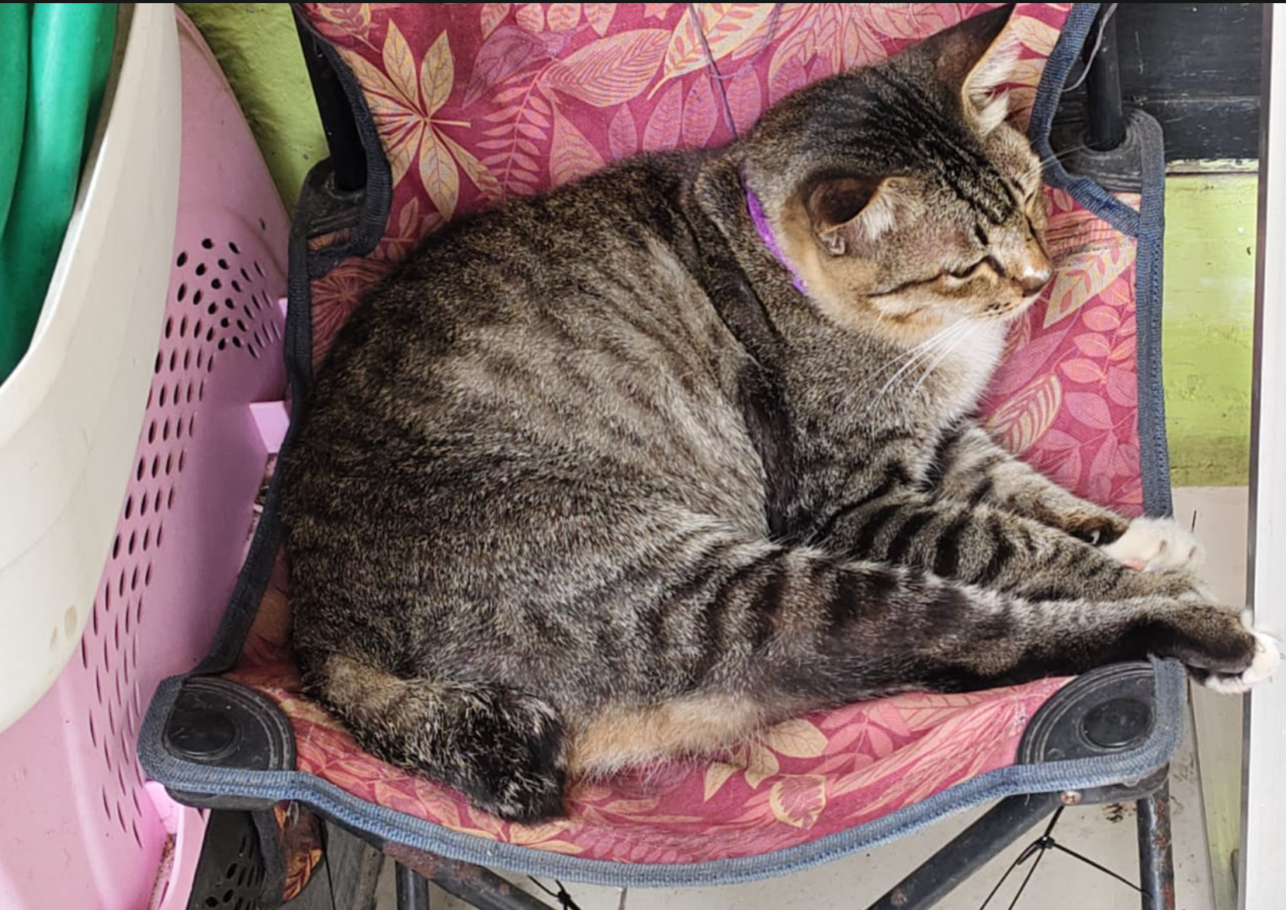
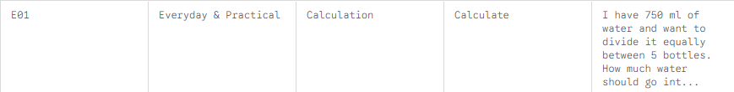
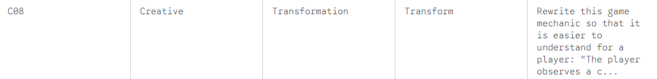
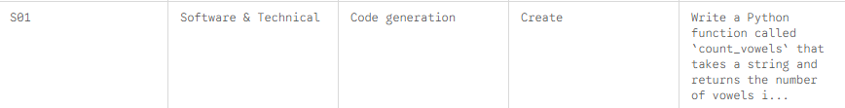
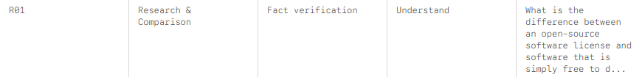
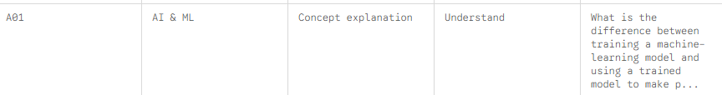
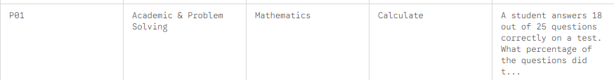
12 LLM x 2 Run
50 Prompts
  Software & Technical
  Everyday & Practical
  Creative
  Research & Comparison
  AI & ML
  Academic & Problem Solving
TERIMA KASIH

